Slide 1
DESENVOLVIMENTO APLICAÇÃO WEB – FRONT END
Controle e Cadastro de Clientes

Slide 2
EIXO 2: GRUPO 3|TURMA 1
Carlos Roberto Teixeira
Emerson Alves dos Santos
Gabriel Bispo
Paula Milanes
Nilce Alves
Vinícius Almeida

Slide 3
DESENVOLVIMENTO DO PROJETO
Diagrama de Uso
Metodologia
Diagrama de Classe
Diagrama de Fluxos
Wireframes

Slide 4
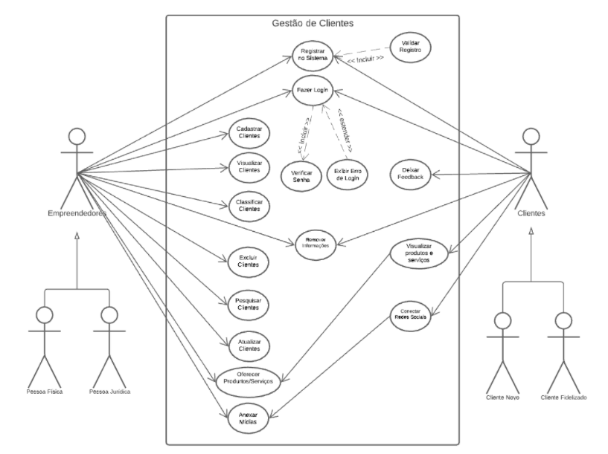

Slide 5
DESENVOLVIMENTO APLICAÇÃO WEB – FRONT END
Metodologia

Slide 6
Gerenciamento do Projeto
Recursos: esta lista mantém template de tarefas recorrentes com as configurações padronizadas que todos devem seguir. O objetivo é permitir a cópia destes templates para agilizar a criação de novos cartões.
Backlog: recebe as tarefas a serem trabalhadas e representa o Product Backlog. Todas as atividades identificadas no decorrer do projeto também devem ser incorporadas a esta lista.
To do: esta lista representa o Sprint Backlog. Este é o Sprint atual que estamos trabalhando.
Doing: quando uma tarefa tiver sido iniciada, ela é movida para cá.
Test: checagem de Qualidade. Quando as tarefas são concluídas, são movidas para o “CQ”.
Done: nesta lista são colocadas as tarefas que passaram pelos testes e controle de qualidade e estão prontos para ser entregues ao usuário. Não
• Locked: quando alguma coisa impede a conclusão da tarefa, ela é movida para esta lista juntamente
com um comentário sobre o que está travando a tarefa.

Slide 7
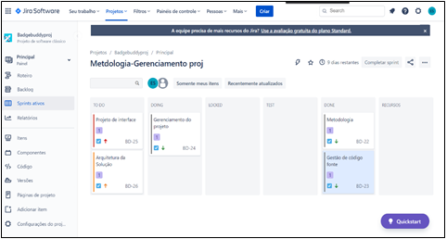

Slide 8
Ambiente de trabalho
Ambiente | Plataforma | Link de Acesso
Repositório de código fonte | GitHub
Documentos do projeto | GOOGLE DOCS | Docs
Projeto de Interface e Wireframes | Figma | Figma
Gerenciamento do Projeto | Jira | Jira

Slide 9
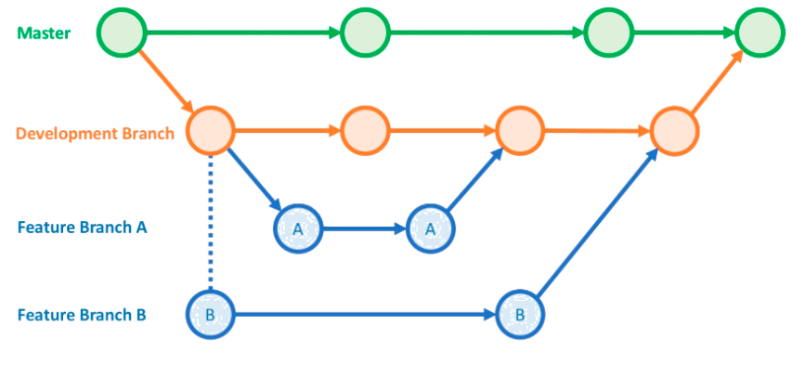
Gestão de Código Fonte
Para gestão do código fonte do software desenvolvido pela equipe, o grupo utiliza um processo mostrado na figura. Desta forma, todas as manutenções no código são realizadas em Branches separadas e depois entram em uma branch de DEV e depois Merge com a Master

Slide 10
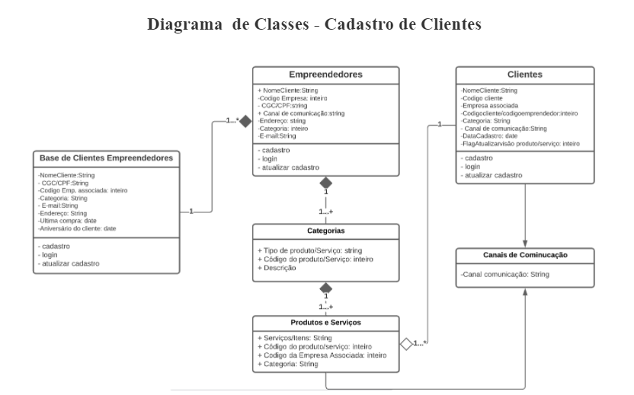

Slide 11
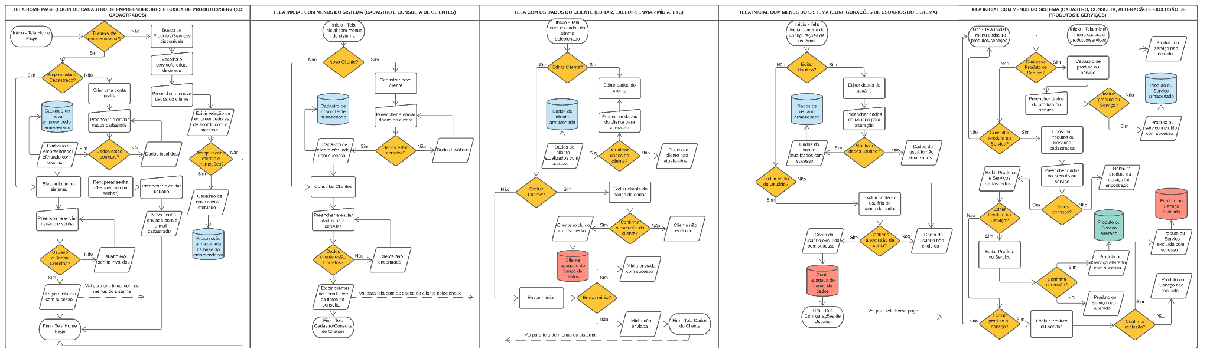
Diagrama de Fluxos

Slide 12
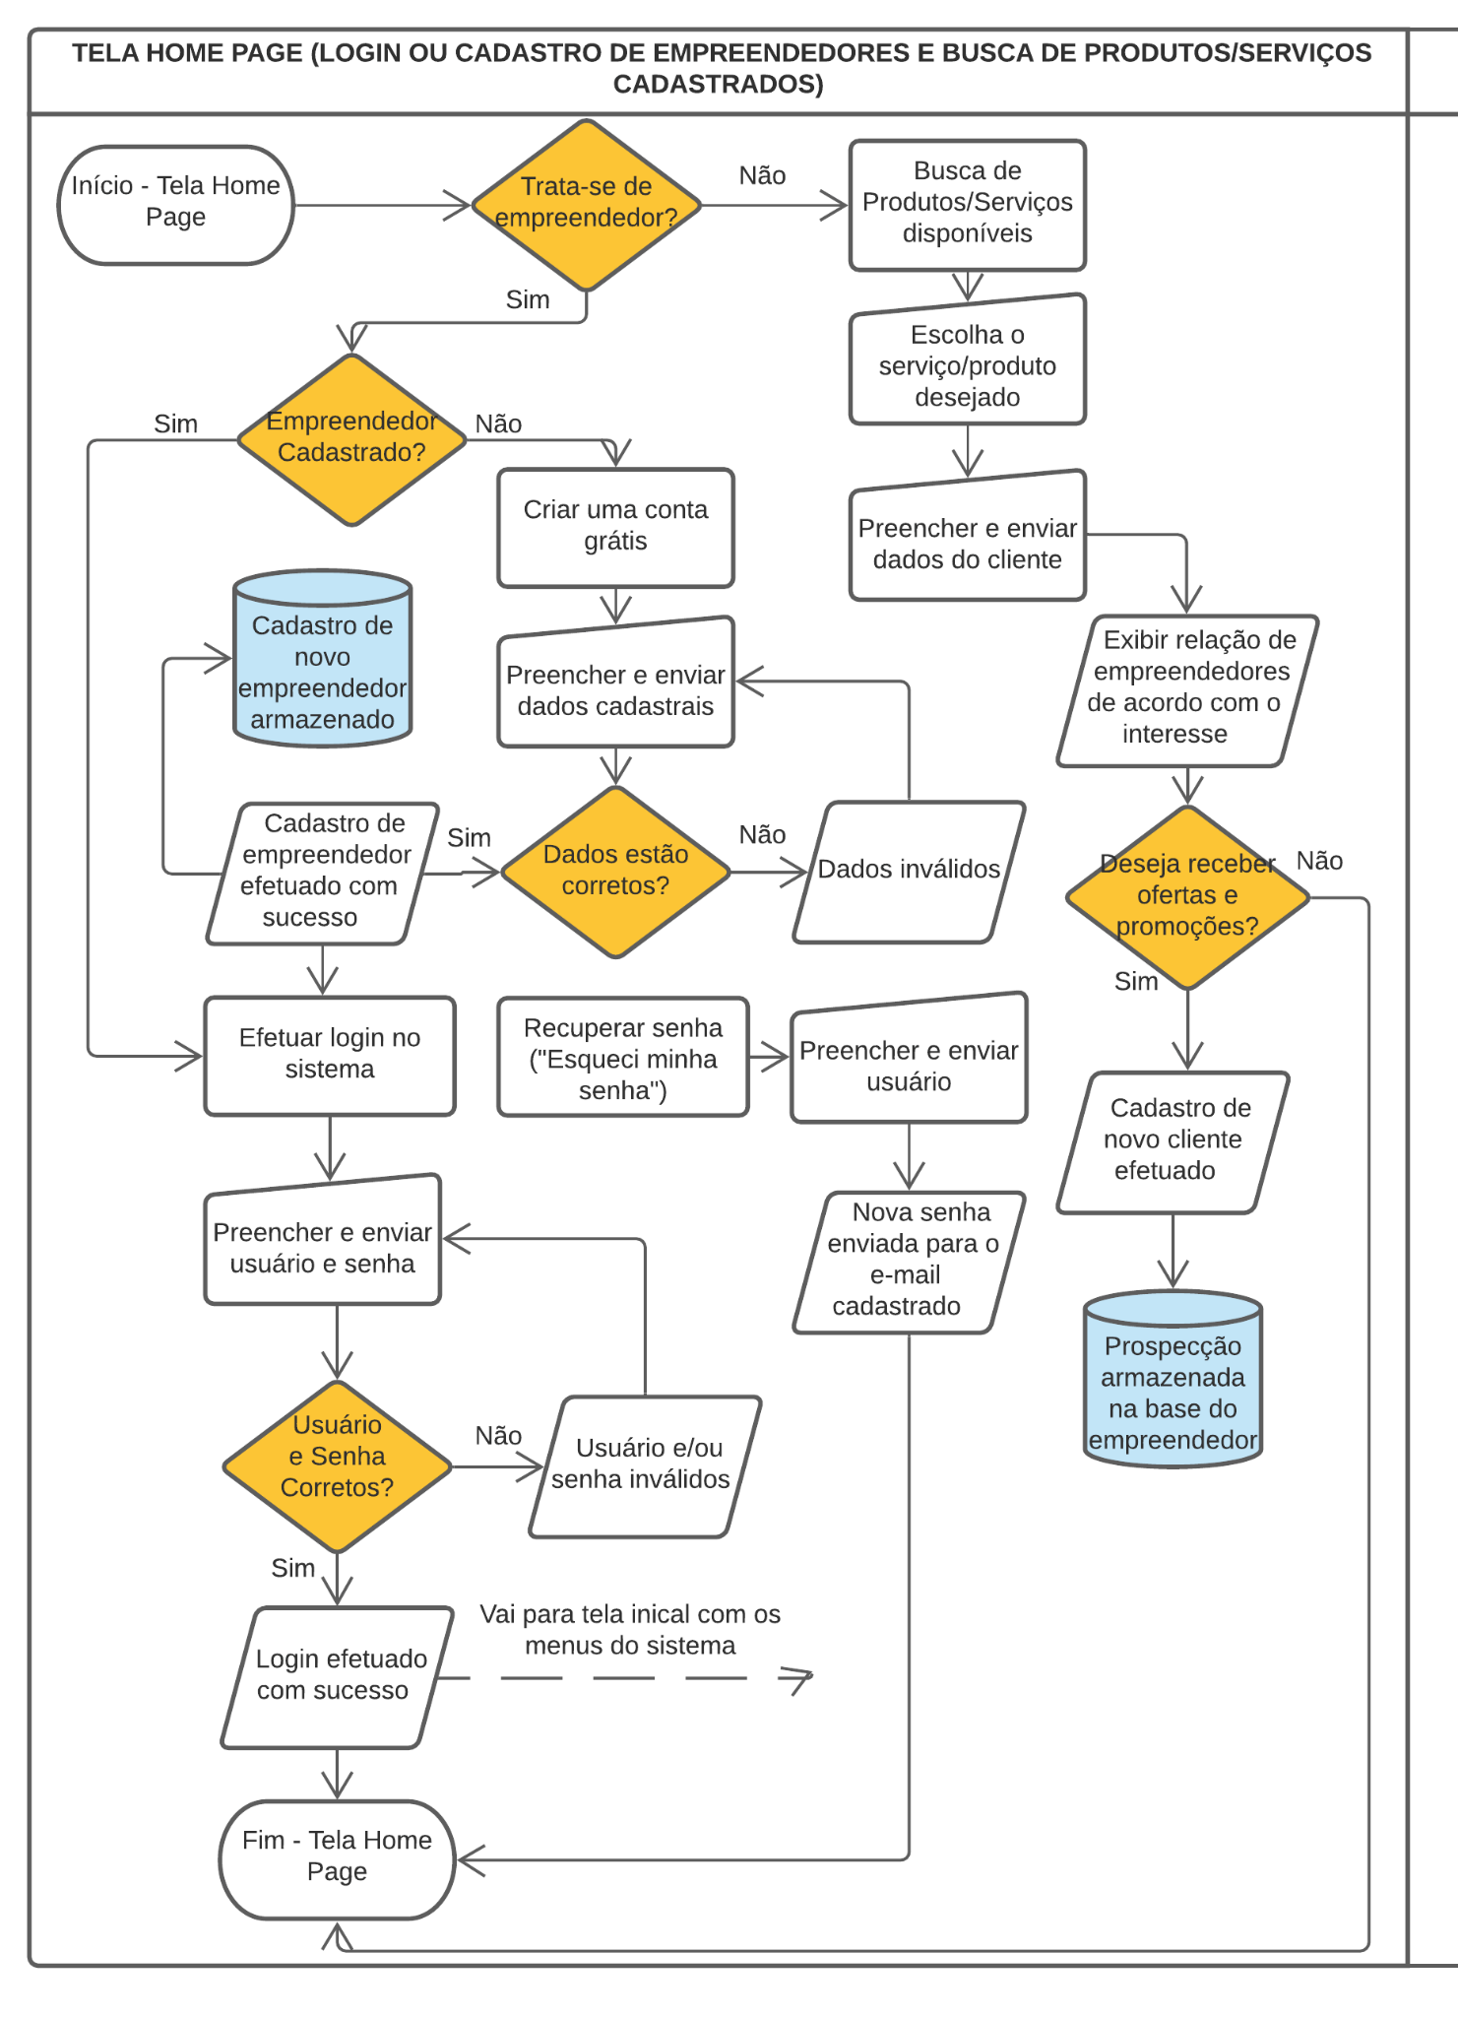
Diagrama de Fluxos - Home Page

Slide 13
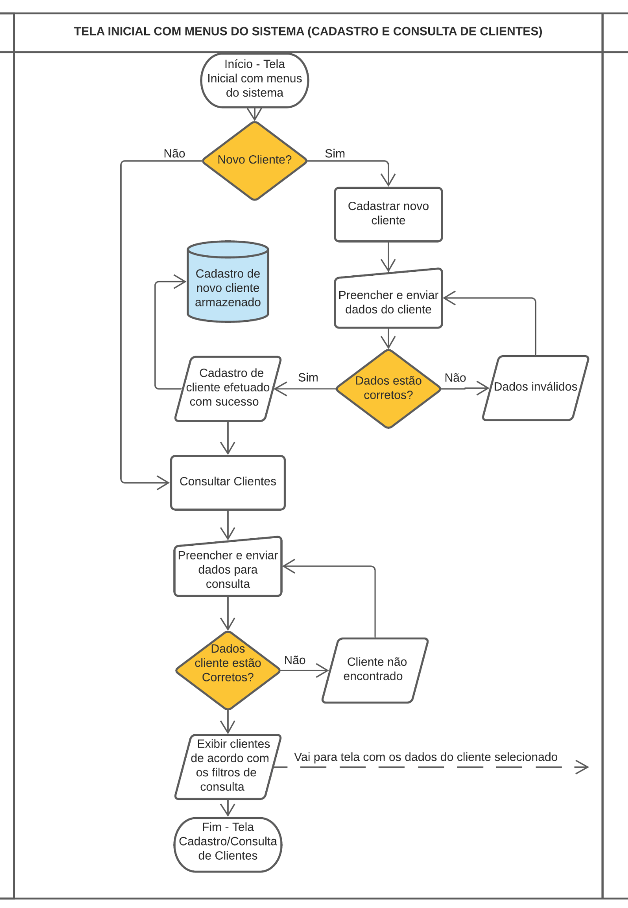
Diagrama de Fluxos - Cadastro/Consulta de Clientes

Slide 14
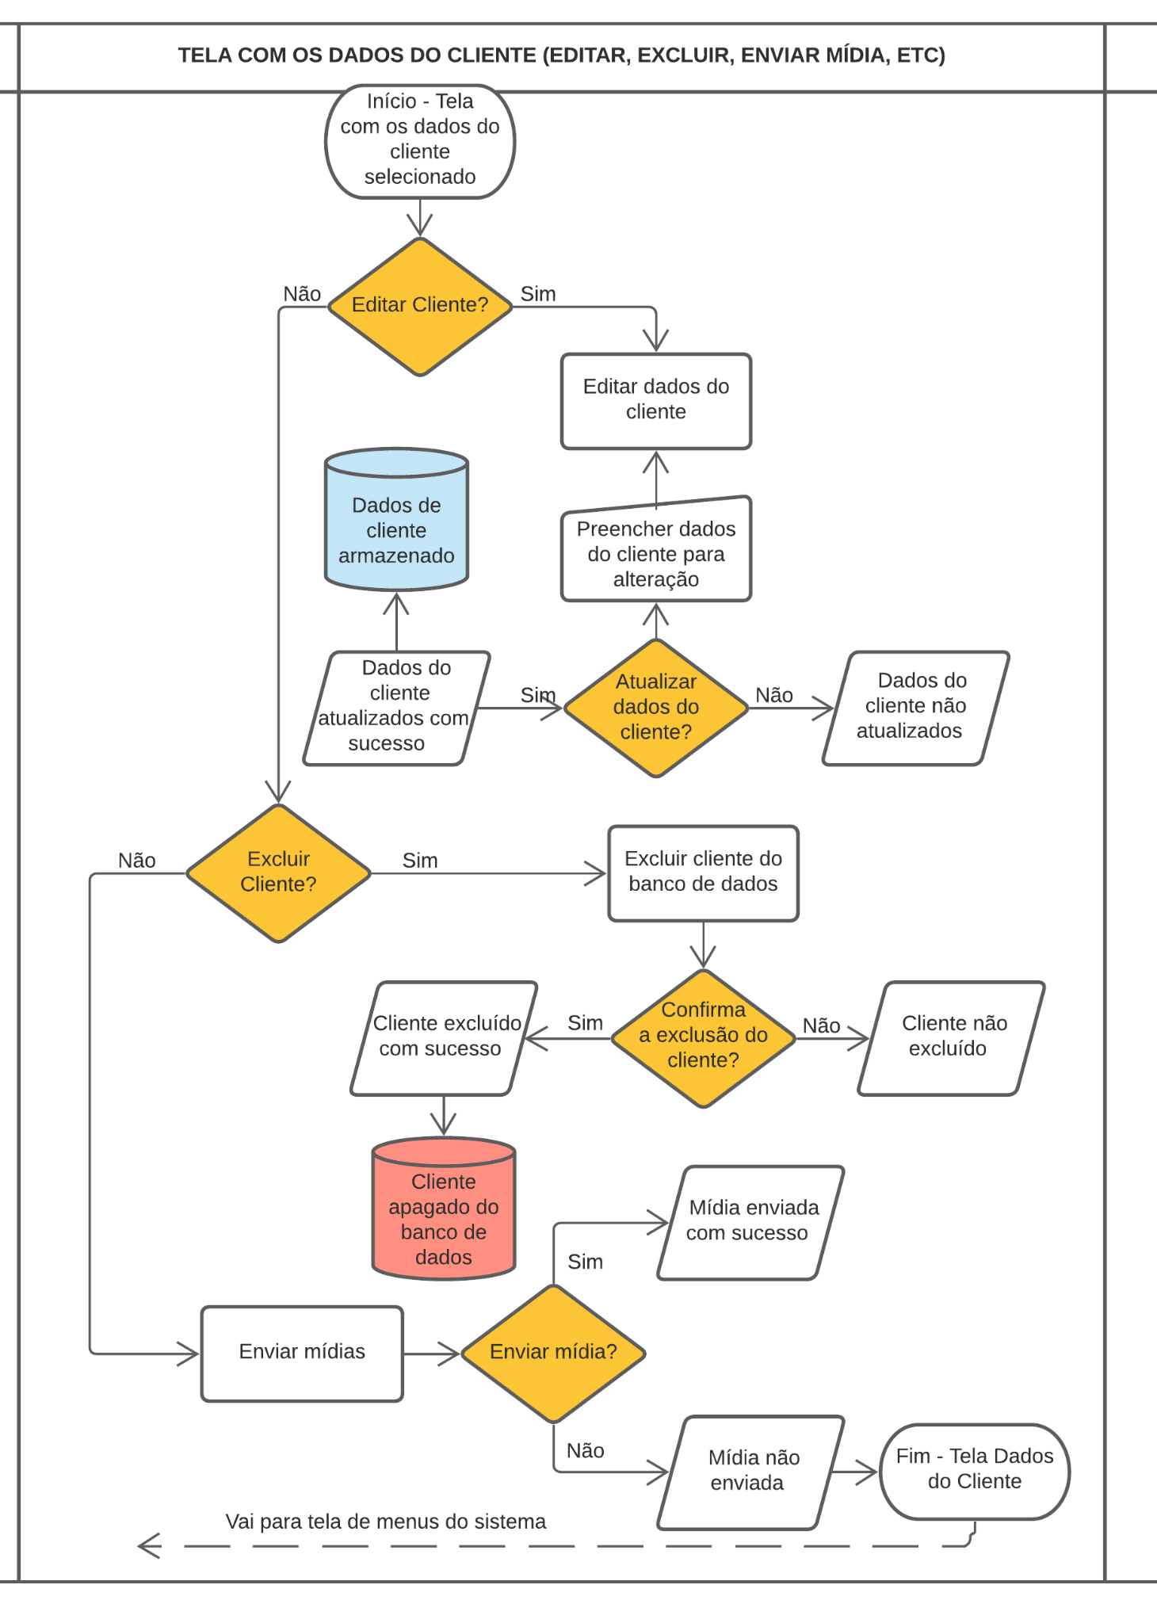
Diagrama de Fluxos - Editar/Excluir Clientes e Enviar Mídias

Slide 15
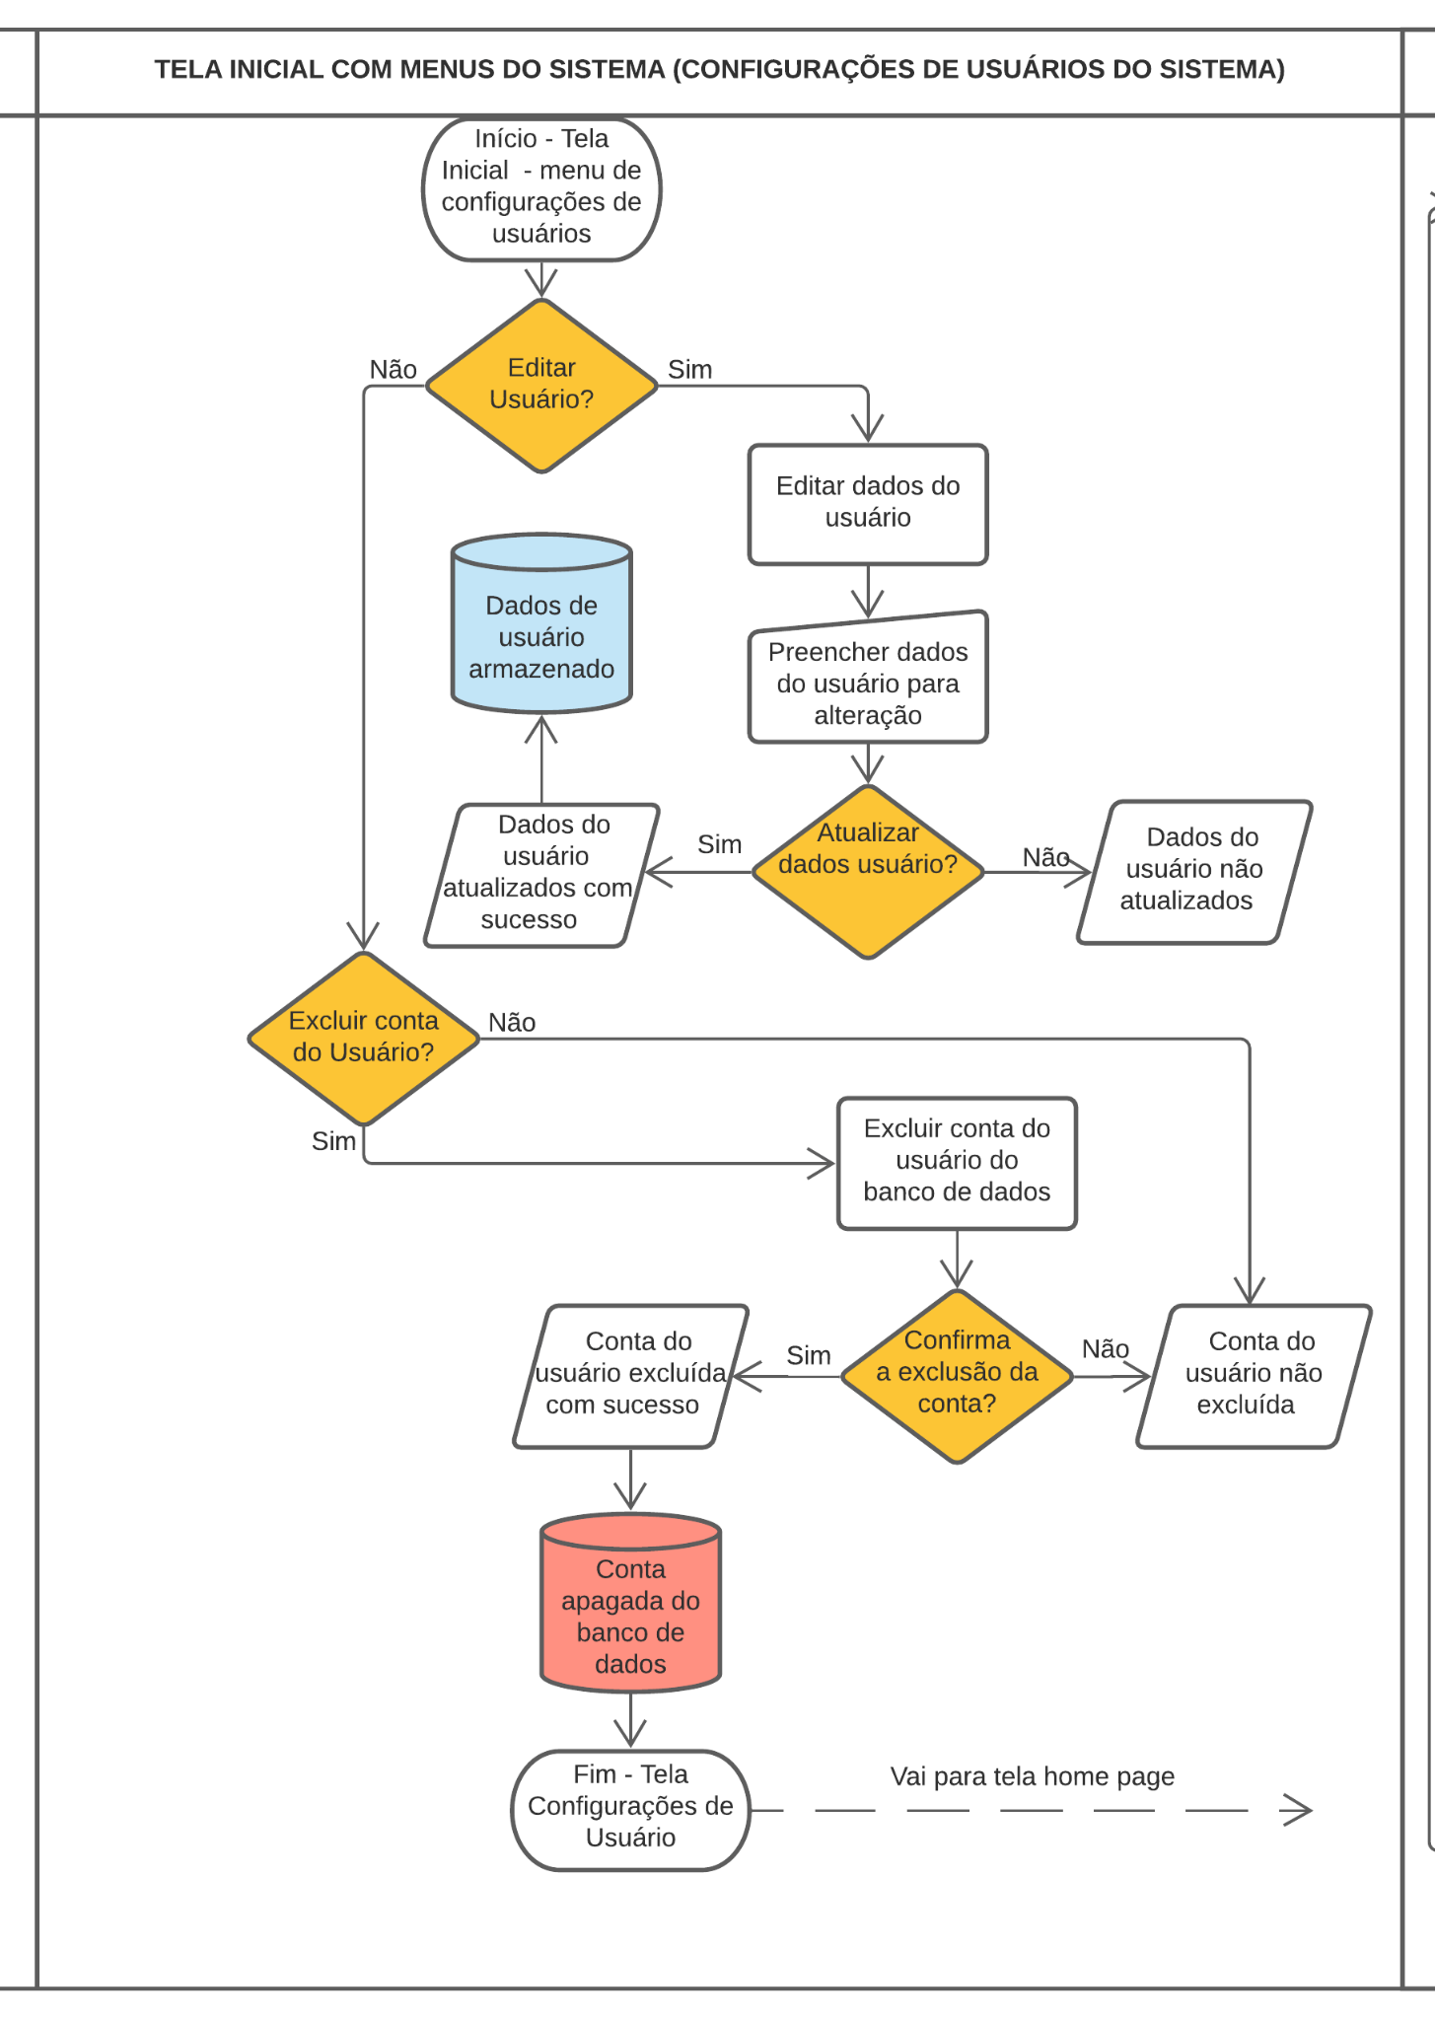
Diagrama de Fluxos - Configurações de Usuários

Slide 16
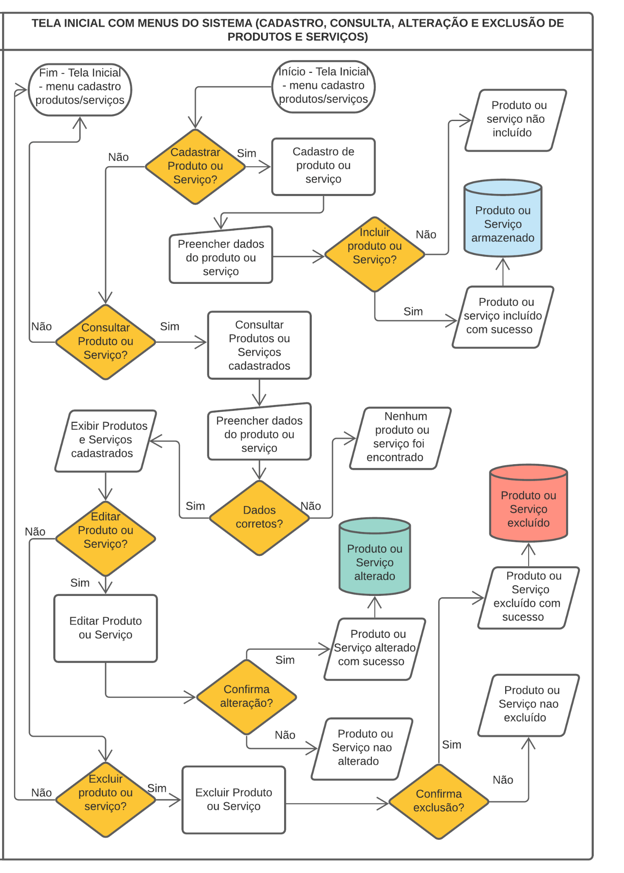
Diagrama de Fluxos - Cadastro/Consulta/Alteração/Exclusão de Produtos e Serviços

Slide 17
DESENVOLVIMENTO APLICAÇÃO WEB – FRONT END
Wireframes

Slide 18
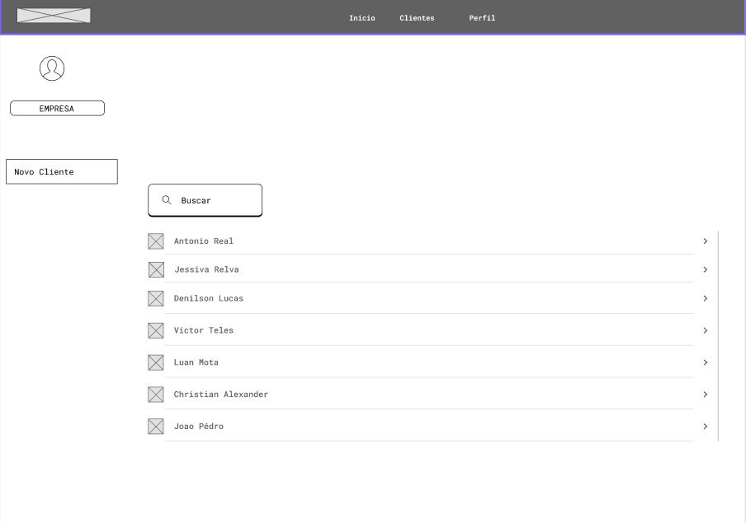
Tela Clientes

Slide 19
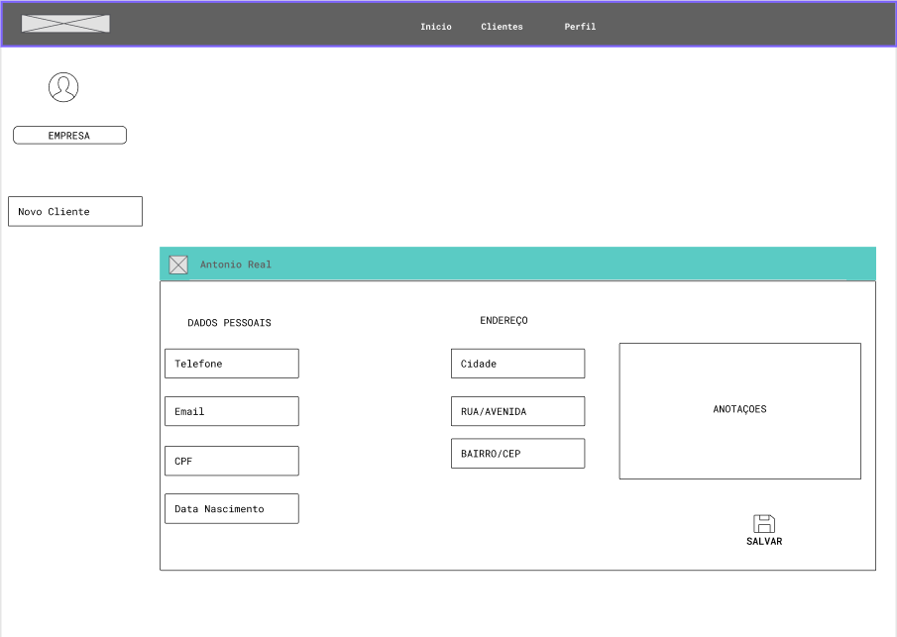
Tela Edição de Cliente

Slide 20
Tela Edição de Cliente

Slide 21
Tela Edição de Cliente

Slide 22
OBRIGADO(A)

